Slide 1
Метод поиска в ширину. Каркасы графа
Лекция 25
Notes:
Стр 54

Slide 2
Метод поиска в ширину (BFS, Breadth-first search)
Пусть задан граф G = (V, E) и некоторая начальная вершина s.
Алгоритм поиска в ширину перечисляет все достижимые из s вершины в порядке возрастания расстояния от s. Расстоянием считается число ребер кратчайшего пути.
Время работы алгоритма - O(|V|+ |E|) .
Пусть в начальный момент времени все вершины окрашены в белый цвет.
Вершину s окрасим в серый цвет и припишем расстояние 0. Смежные с ней вершины окрасим в серый цвет, припишем им расстояние 1, их предок - s. Окрасим вершину s в черный цвет.
На шаге n поочередно рассматриваем белые вершины, смежные с вершинами с пометками n -1, и каждую из них раскрашиваем в серый цвет, приписываем им предка и расстояние n. После этого вершины с расстоянием n-1 окрашиваются в черный цвет.
Notes:
https://www.youtube.com/watch?v=k9cNb5ePN_Y&list=PLDxLWC5qTf9Zhp1Vbk6Jufvt_ezYXBHoc

Slide 3
Алгоритм обхода в ширину
Инициализация
для ( ∀u ∈ (V\{s}) выполнить
{ цвет[u] ← белый;
предок[u]← NULL;
d[u]← ∞;
}
d[s]← 0;
предок[s]← NULL;
put (s, Q); // поместить s в очередь Q

Slide 4
пока (Q ≠ ∅) выполнить
{
u ← first (Q); //посмотреть первый эл-т
для ( ∀v ∈ смежные[u])выполнить
{ если (цвет[v]= белый) то
{
цвет [v] ← серый;
предок[v] ← u;
d[v] ← d[u]+1;
put(v, Q);
}
}
get(Q); //удалить из очереди 1 элемент
цвет[u] ← черный;
}

Slide 5
Использование очереди
Граф:
В качестве промежуточной структуры хранения при обходе в ширину будем
использовать очередь.
2
1
3
1
2
4
5
3
6
7
8
4
Можно также получить дерево обхода в ширину, если отмечать каждую прямую дугу.
5
6
7
1
2
3
4
5
6
7
8
1
2
1
1
4
5
5
8
Очередь:
1
2
4
3
5
6
7
8

Slide 6
Нахождение кратчайшего пути в лабиринте
 | 1 | 2 | 3 | 4 | 5 | 6 | 7 | 8 | 9 | 10
1
2
3
4
5
6
7
8
9
10
Пометить числом 1 и
поместить входную клетку в
очередь.
Взять из очереди клетку.
Если это выходная клетка, то
перейти на шаг 4, иначе
пометить все непомеченные
соседние клетки числом ,
на 1 большим, чем данная,
и поместить их в очередь.
Если очередь пуста, то выдать
«Выхода нет» и выйти, иначе
перейти на шаг 2.
Обратный ход:
начиная с выходной клетки,
каждый раз смещаться на
клетку, помеченную на 1
меньше, чем текущая, пока не
дойдем до входной клетки.
При проходе выделять
пройденные клетки.
15
14
4
3
2
1
2
3
4
13
5
3
2
3
5
12
6
6
11
7
7
10
9
8
20
8
11
19
9
13
12
13
14
15
16
17
18
14
17
19
15
16
17
18
19
18
20
19
20
19

Slide 7
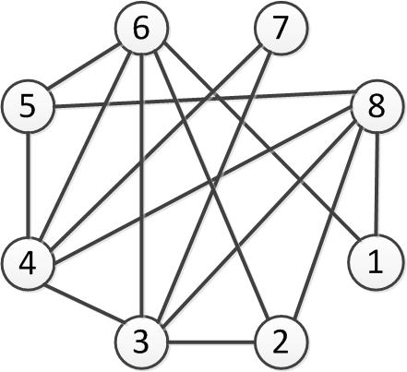
Пример построения остовных деревьев
В глубину:
В ширину:
1
1
6
6
8
2
2
3
4
5
3
7
4
5
7
8

Slide 8
Каркас графа. Определения
G(V,E) - связный неориентированный граф с заданной функцией стоимости, отображающей ребра в вещественные числа.
Остовное дерево или каркас (скелет) графа – это подграф, который :
1) содержит все вершины графа,
2) является деревом.
Нас интересуют алгоритмы построения минимального каркаса.
Минимальным каркасом является такой
каркас, сумма весов ребер которого минимальна.
Notes:
165 стр

Slide 9
Алгоритм Краскала (Джозеф Крускал, 1956 год)
Сортируем ребра графа по возрастанию весов.
Полагаем, что каждая вершина относится к своей компоненте связности.
Проходим ребра в "отсортированном" порядке. Для каждого ребра выполняем:
если вершины, соединяемые данным ребром, лежат в разных компонентах связности, то объединяем эти компоненты в одну, а рассматриваемое ребро добавляем к минимальному остовному дереву;
если вершины, соединяемые данным ребром лежат в одной компоненте связности, то исключаем ребро из рассмотрения.
Если есть еще нерассмотренные ребра и не все компоненты связности объединены в одну, то переходим к шагу 3, иначе выход.

Slide 10
Время работы:
Cортировка рёбер - O(|E|×log|E|)
Компоненты связности удобно хранить в виде системы непересекающихся множеств.
Все операции в таком случае займут O(E)

Slide 11
Алгоритм Краскала
Вход. Неориентированный граф G= (V, Е) с функцией стоимости с, заданной на его ребрах.
Выход. Остовное дерево S= (V, Т) наименьшей стоимости для G.
Метод:
1. Т← ∅; // остовное дерево (каркас)
2. VS← ∅ ; // набор непересекающихся множеств вершин
3. построить очередь с приоритетами Q, содержащую все ребра из Е;
4. Для ∀ v∈V выполнить: добавить {v} к VS;
Пока |VS|> 1 выполнить:
6. { выбрать в Q ребро (v, w) наименьшей стоимости;
7. удалить (v, w) из Q;
8. если v и w принадлежат различным множествам W1 и W2 из VS то
9. { заменить W1 и W2 на W1∪W2 в VS;
10. добавить (v, w) к Т;
}
}

Slide 12
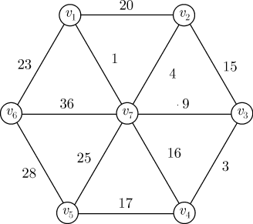
Пример
м1
23
4
1
9
3
17

Slide 13
Получившееся дерево является каркасом минимального
веса.
Введем массив меток вершин графа Mark.
Начальные значения элементов массива равны номерам
соответствующих вершин (Mark[i] = i; i ∈ 1.. N).
Ребро выбирается в каркас в том случае, если вершины,
соединяемые им, имеют разные значения меток.
Пример приведен на следующем слайде,
изменения Mark показаны в таблице.

Slide 14
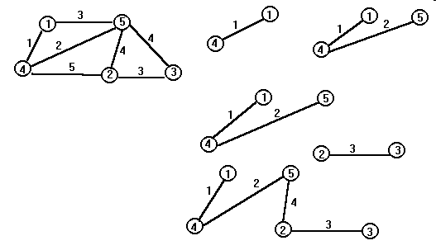
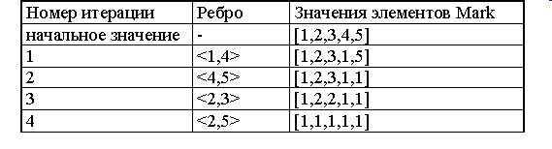

Slide 15
Каркас графа. Определения
Для нахождения минимального остовного дерева на графе, будем рассматривать связный граф.
Граф является:
связным (из любой его вершины можно попасть в любую)
неориентированным (у нас рёбра, а не дуги («стрелочек» нет))
взвешенным (над рёбрами указан их вес)
Остовное дерево - это ациклический связанный подграф данного связного неориентированного графа, в который входят все его вершины
https://www.youtube.com/watch?v=5XEjNWHc_NI&list=PLDxLWC5qTf9Zhp1Vbk6Jufvt_ezYXBHoc&index=7
Notes:
https://www.youtube.com/watch?v=Yk7L64gFuzk&list=PLDxLWC5qTf9Zhp1Vbk6Jufvt_ezYXBHoc&index=1

Slide 16
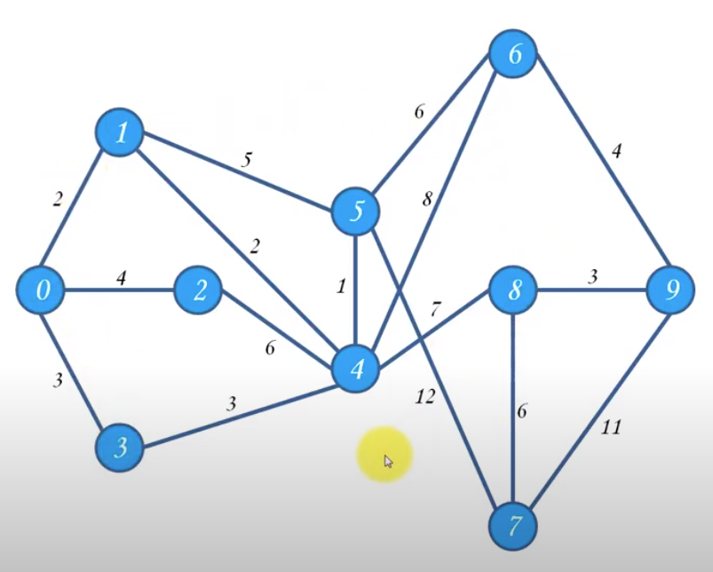
Алгоритм Краскала

Slide 17
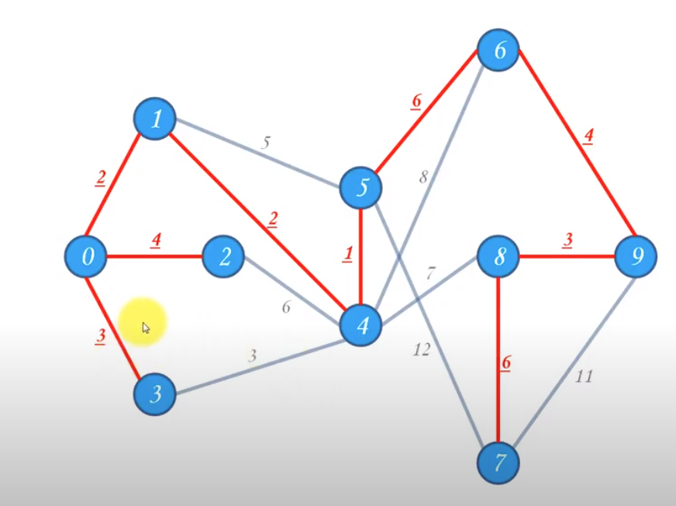
Алгоритм Краскала
Notes:
Начали с минимальной 4-5

Slide 18
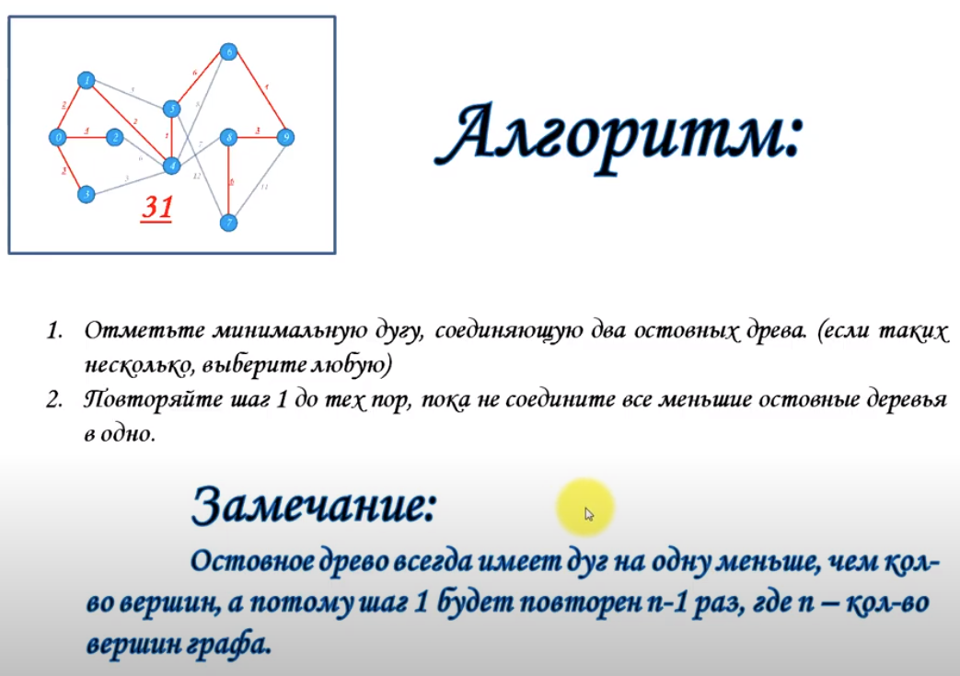
Алгоритм Краскала

Slide 19
Алгоритм Прима
На каждом шаге вычеркиваем из графа дугу максимальной стоимости с тем условием, что она не разрывает граф на две или более компоненты связности, т.е. после удаления дуги граф должен оставаться связным.
Для того, чтобы определить, остался ли граф связным, достаточно запустить поиск в глубину от одной из вершин, связанных с удаленной дугой.
Условие окончания алгоритма?
Например, пока количество ребер больше либо равно количеству вершин, нужно продолжать, иначе – остановиться.

Slide 20
Алгоритм Прима
Для нахождения минимального основного дерева на графе, будем рассматривать связный граф.
Граф является:
связным (из любой его вершины можно попасть в любую)
неориентированным (у нас рёбра, а не дуги («стрелочек» нет))
взвешенным (над рёбрами указан их вес)
Остовное дерево - это ациклический связанный подграф данного связного неориентированного графа, в который входят все его вершины
https://www.youtube.com/watch?v=Yk7L64gFuzk&list=PLDxLWC5qTf9Zhp1Vbk6Jufvt_ezYXBHoc&index=7&pp=iAQB

Slide 21
Пример
20
м1
23
4
15
1
36
9
25
16
3
28
17

Slide 22
Алгоритм Прима ( Ярника, Дейкстры )
Алгоритм впервые был открыт в 1930 году чешским
математиком Войцехом Ярником, позже переоткрыт
Робертом Примом в 1957 году, и, независимо от них,
Э. Дейкстрой в 1959 году.
Время работы алгоритма – O(V * E)
Можно улучшить – O(E log V + V²)
При использовании двоичной кучи – O(E log V)
При использовании фибоначчиевой кучи – O(E + V log V)

Slide 23
1) Выбирается произвольная вершина - она будет корнем остовного
дерева;
2) Измеряется расстояние от нее до всех других вершин, т.е. находится
минимальное расстояние s от дерева до вершин, которые не включены в
дерево;
3) До тех пор, пока в дерево не добавлены все вершины делать:
- найти вершину u, расстояние от дерева до которой минимально;
- добавить ее к дереву;
- пересчитать расстояния от невключенных вершин до дерева
следующим образом:
если расстояние до какой-либо вершины от u меньше
текущего расстояния s от дерева, то в s записывается новое
расстояние.

Slide 24
Запускаем алгоритм обхода графа, начиная с произвольной вершины.
В качестве контейнера выбираем очередь с приоритетами. Приоритет – текущая
величина найденного расстояния до уже построенной части остовного дерева.
Релаксации подвергаются прямые и обратные ребра.
2
1
1
3
4
2
4
5
5
2
3
10
3
3
5
8
1
9
5
1
4
2
4
6
7
n
1
2
3
4
5
6
7
8
9
10
В результате работы получаем список ребер остовного дерева вместе с весами
1
2
10
1
2
5
3
6
8
2
π
9
4
2
1
5
3
3
2
4
1
4
2
4
0
∞
∞
∞
∞
∞
∞
1
3
2
d
∞
∞
∞

Slide 25
Реализация за O (M log N + N²)
Отсортируем все рёбра в списках смежности каждой вершины по увеличению веса – O (M log N).
Для каждой вершины заведем указатель, указывающий на первое доступное ребро в её списке смежности. Изначально все указатели указывают на начала списков.
На i-ой итерации перебираем все вершины, и выбираем наименьшее по весу ребро среди доступных. Поскольку все рёбра уже отсортированы по весу, а указатели указывают на первые доступные рёбра, то выбор наименьшего ребра осуществится за O (N).
После этого обновляем указатели (сдвигаем вправо), т.к. некоторые из них указывают на ставшие недоступными рёбра (оба конца которых оказались внутри дерева).
На поддержание работы указателей требуется O (M) действий.

Slide 26
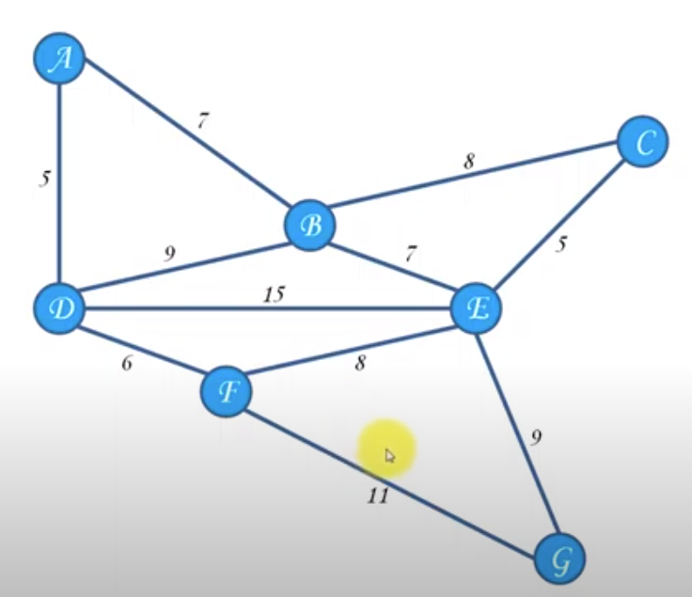
Алгоритм Прима

Slide 27
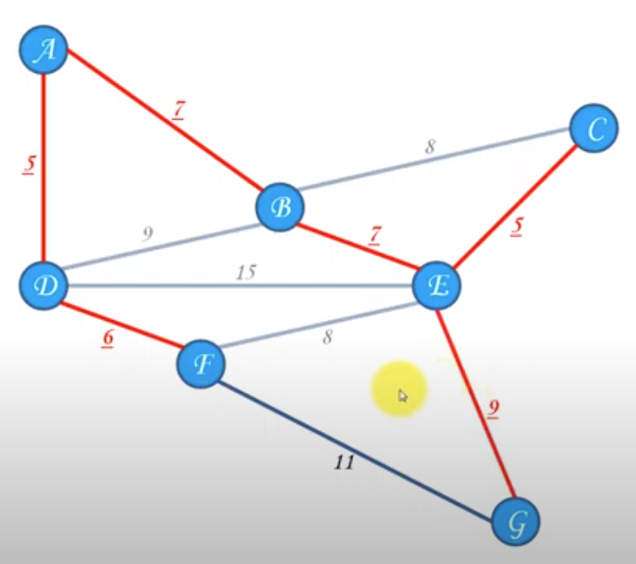
Алгоритм Прима
Notes:
Начали с мин дуги А-Д

Slide 28
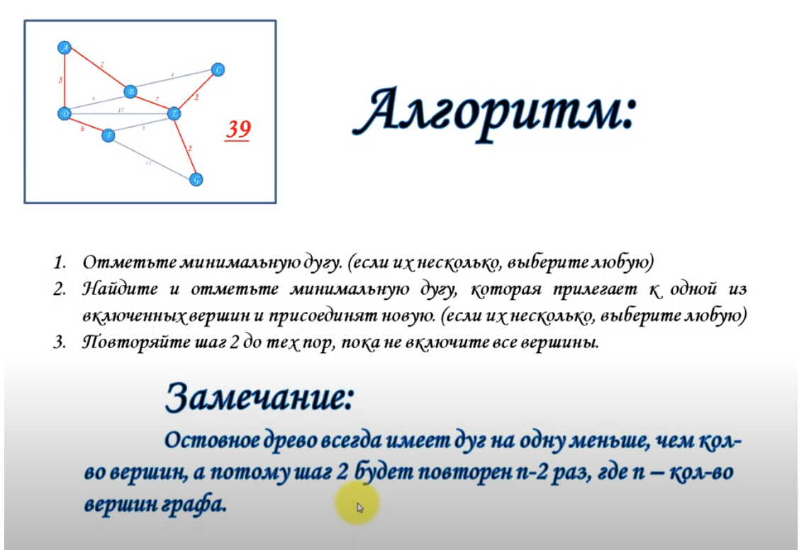
Алгоритм Прима

Slide 29
Разница алгоритмов Краскала и Прима.
Суть в том, что алгоритм Прима чаще всего используются в так называемых насыщенных графах. То есть таких графах, в которых количество дуг стремится к количеству вершин графа в квадрате. То есть, по факту, из каждой вершины проходят дуги практически ко всем остальным вершинам. Фактически – прямые.
Алгоритм Краскала чаще - всего используется тогда когда граф ненасыщенный, то есть количество дуг в графе больше стремится конкретно к количеству вершин.
На практике более удобно использовать алгоритм Краскала.

Slide 30
Система непересекающихся множеств (СНМ)
Система непересекающихся множеств — это структура данных, которая реализует разбиение множества.
Каждое подмножество, входящее в разбиение, характеризуется своим представителем.
Это понятие было введено Тарьяном (Tarjan) в 1975 году.
Notes:
Стр 144 https://www.youtube.com/watch?v=RAFQZa-8Wh4

Slide 31
СНМ поддерживает следующие операции:
MakeSet (x) — добавляет в СНМ новый элемент x, который заносится в новое подмножество, представителем которого становится x.
FindSet (x) — осуществляет поиск подмножества, которому принадлежит элемент x, и возвращает его представителя.
Union (x, y) — объединяет в одно множество два подмножества, к которым принадлежат элементы x и y. Возвращает элемент, который становится представителем этого множества.

Slide 32
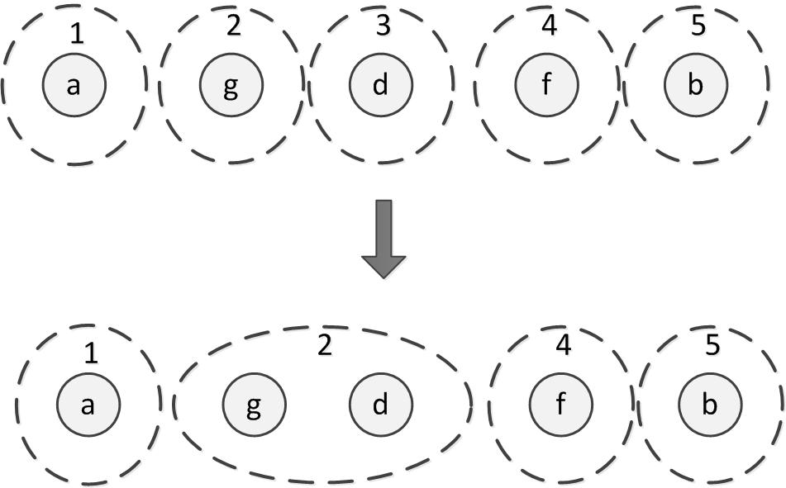
Простая реализация
В этой реализации для каждого элемента множества хранится номер или, другими словами, цвет подмножества, к которому этот элемент принадлежит.
Если хранить множества, например, в виде массива, то при таком подходе операция FindSet (x) выполняется за O(1), а операция Union (x, y) — за O(|V|). Последняя оценка не удовлетворяет требованию СНМ.
Notes:
Выделенный элемент (представитель)

Slide 33
Реализация с помощью списков
1 способ. Если хранить множества в виде линейных списков с указателями на начало и конец списка, и в качестве представителя множества возвращать голову списка, то операция Union (x, y), слияние двух списков, выполняется за O(1), а FindSet (x), поиск элемента в списке, — за O(|V|).
2 способ. Каждый элемент списка может содержать ссылки на следующий элемент и на первый элемент списка. Кроме того, для каждого списка хранятся указатели на его первый и последний элементы. При такой реализации операция FindSet(x) требует времени O(1). При выполнении операции Union (x, y) список, содержащий элемент y, добавляется к концу списка, содержащего элемент x. При этом требуется установить правильные указатели на начало списка для всех бывших элементов множества, содержащего y. Время на выполнение операции Union (x, y) линейно зависит от размера множества, которому принадлежит y, т.е. составляет O(|V|).

Slide 34
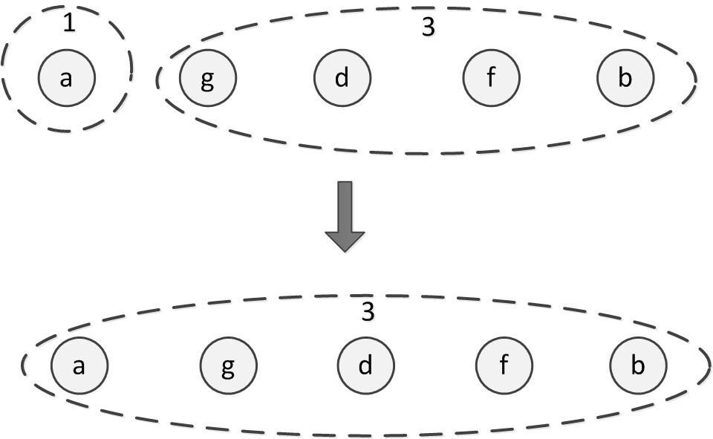
Весовая эвристика
Весовая эвристика — это улучшение простой реализации, в которой следует перекрашивать элементы из множества меньшей мощности. В этой реализации для каждого множества из СНМ необходимо хранить его мощность.

Slide 35
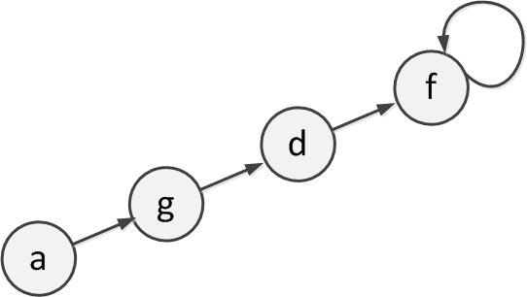
Реализация с использованием дерева

Slide 36
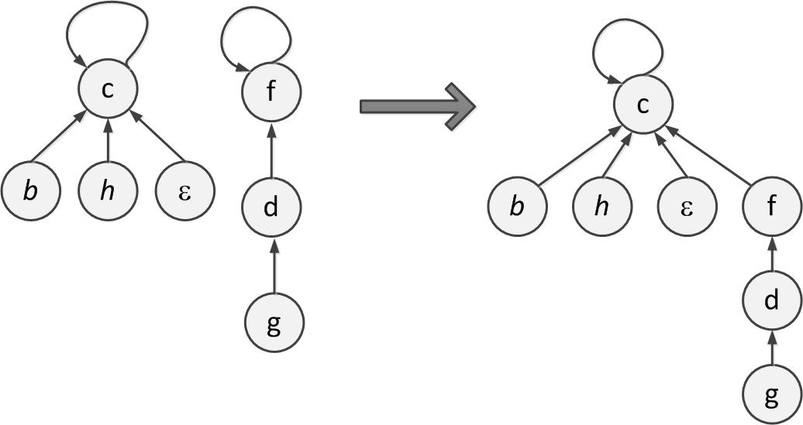
Применение весовой эвристики (вес вершины – количество узлов в ее поддереве)

Slide 37
Если размер дерева равен k, то его высота не более ⎣log k⎦ .
Доказательство по индукции:
для k = 1 утверждение верно.
Пусть теперь объединяются два дерева размеров k₁ и k₂ ; тогда по предположению индукции их высоты меньше либо равны, соответственно, ⎣log k₁⎦ и ⎣log k₂⎦ . Не теряя общности, считаем, что первое дерево — большее (k₁ ≥ k₂), поэтому после объединения глубина получившегося дерева из k₁ + k₂ вершин станет равна:
h = max( ⎣log k₁⎦ , 1 + ⎣log k₂⎦ ).
Чтобы завершить доказательство, надо показать, что:
h ≤ ⎣log ( k₁ + k₂) ⎦
2^{h} = max (2 ^{⎣log k1⎦} , 2^{⎣log k2⎦} ) ≤ 2 ^{⎣log ( k1 + k2) ⎦} ,
что есть почти очевидное неравенство, поскольку
k₁ ≤ k₁ + k₂ и 2k₂ ≤ k₁ + k₂

Slide 38
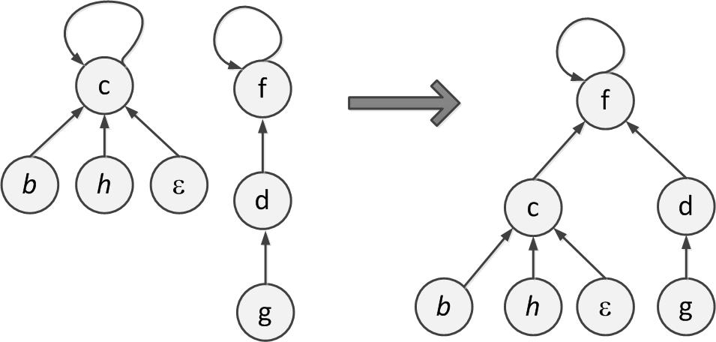
Эвристика объединением по рангу (ранг вершины – максимальная высота ее поддеревьев)

Slide 39
При применении ранговой эвристики получаем дерево высоты O(log n)
Покажем, что если ранг дерева равен k, то это дерево содержит как минимум 2^{k} вершин (отсюда будет автоматически следовать, что ранг, а, значит, и глубина дерева, есть величина O(log n) ).
Доказательство по индукции:
для k = 0 это очевидно.
Ранг дерева увеличивается с k–1 до k, когда к нему присоединяется дерево ранга k–1; применяя к этим двум деревьям размера k–1 предположение индукции, получаем, что новое дерево ранга k действительно будет иметь как минимум 2^{k} вершин, что и требовалось доказать.

Slide 40
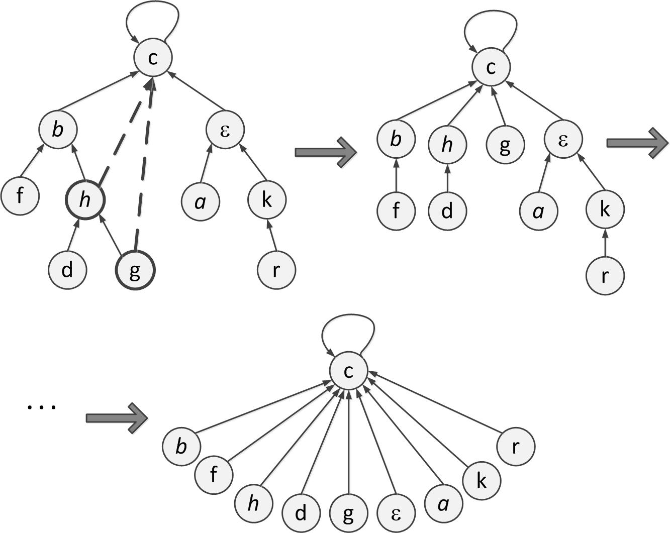
Эвристика сжатия путей

Slide 41
Пример реализации СНМ
const int MAXN = 1000;
int p[MAXN], rank[MAXN];
void makeset (int x)
{
p[x] = x; rank[x] = 0;
}
int find_set (int x)
{
if (x == p[x]) return x;
return p[x] = find_set (p[x]);
}
void union (int x, int y)
{
x = find_set (x);
y = find_set (y);
if (x == y) return;
if (rank[x] > rank[y])
p[y] = x;
else
{
p[x] = y;
if (rank[x] == rank[y])
++rank[y];
}
}

Slide 42
Итог
При совместном применении эвристик сжатия пути и объединения по рангу время работы на один запрос получается в среднем O( α( n) ), где α( n ) — обратная функция Аккермана, которая растёт очень медленно, настолько медленно, что для всех разумных ограничений она не превосходит 4 (примерно для n ≤ 10⁶⁰⁰).
Именно поэтому про асимптотику работы системы непересекающихся множеств уместно говорить "почти константное время работы".

